Slide 1
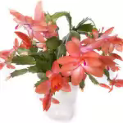
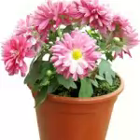
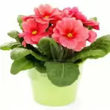
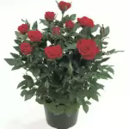
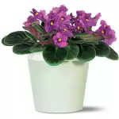
Ковтунівський НВК
Конкурс – огляд
“ Галерея кімнатних рослин “
Підготував:
вчитель біології і хімії
Онищак Л. Ф.

Slide 2
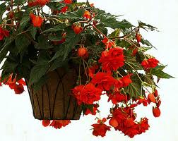
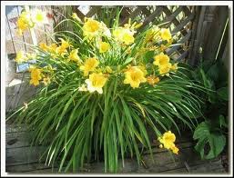
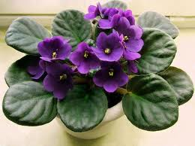
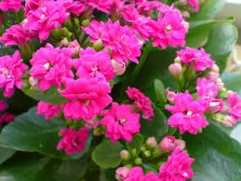
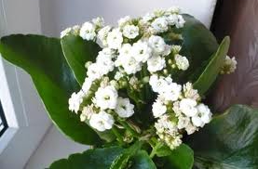
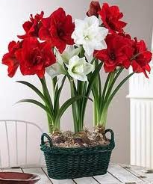
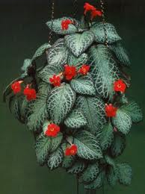
Квіти з давніх часів супроводжують і прикрашають життя та побут людини. Доглядаючи за кімнатними квітами, ми відпочиваємо, отримуємо задоволення від роботи і просто задоволення і насолоду.

Slide 3
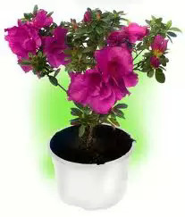
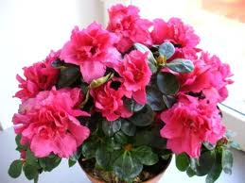
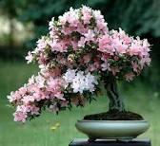
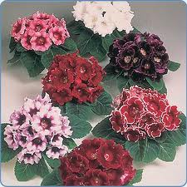
Буквально на наших очах із квіткового насіння з'являється спочатку паросток, а потім він перетворюється в дорослу, сильну, гарну рослину. І головне воно живе, чує та відчуває нас, реагує на наш настрій і навіть самопочуття.

Slide 4
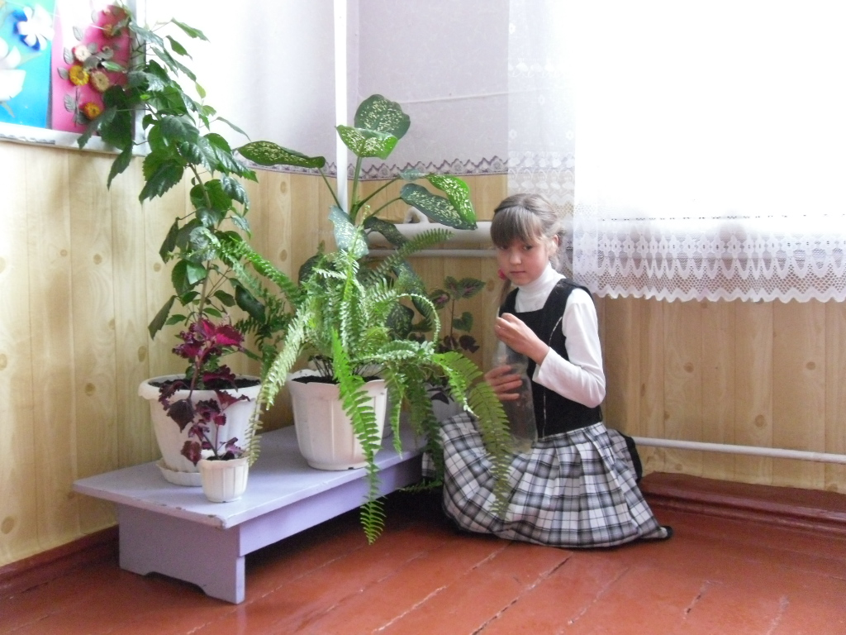
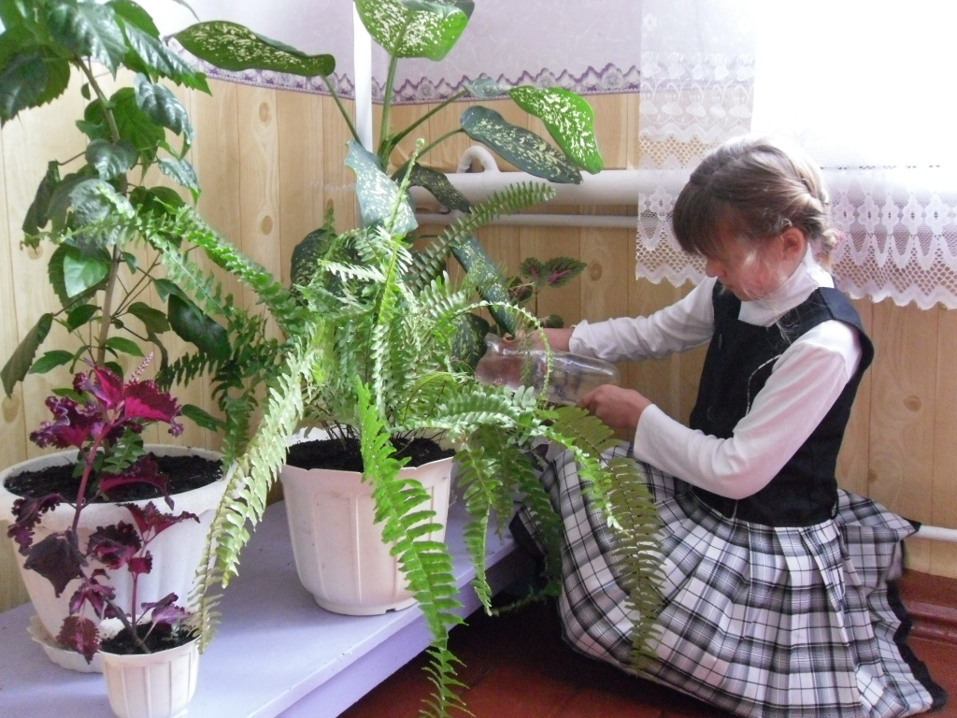
Квіткарство виховує в учнів почуття любові до природи та відповідальність за інші живі істоти. Завдяки цьому заняттю діти отримують душевне задоволення, бо розуміють світ навколо себе краще.

Slide 5
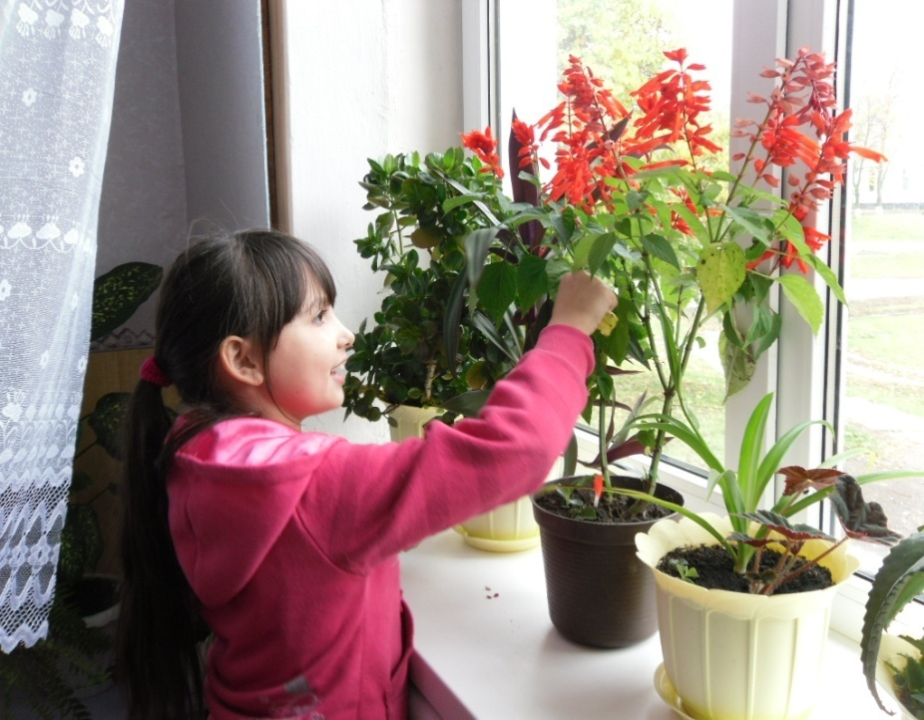
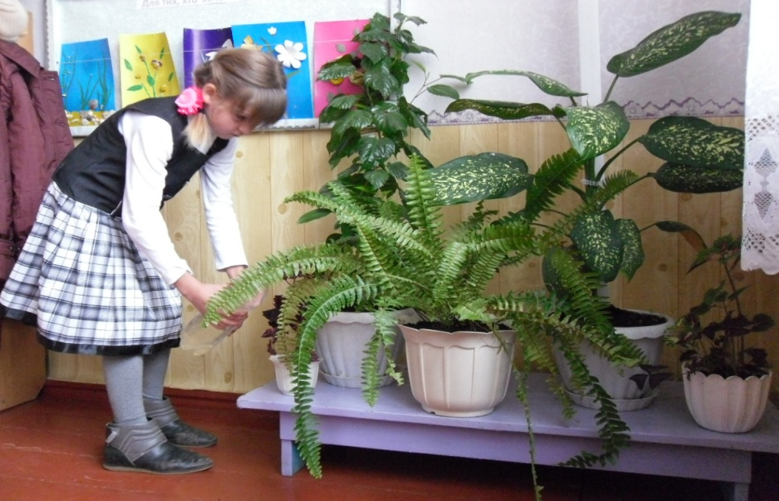
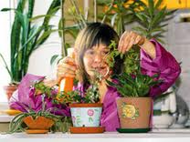
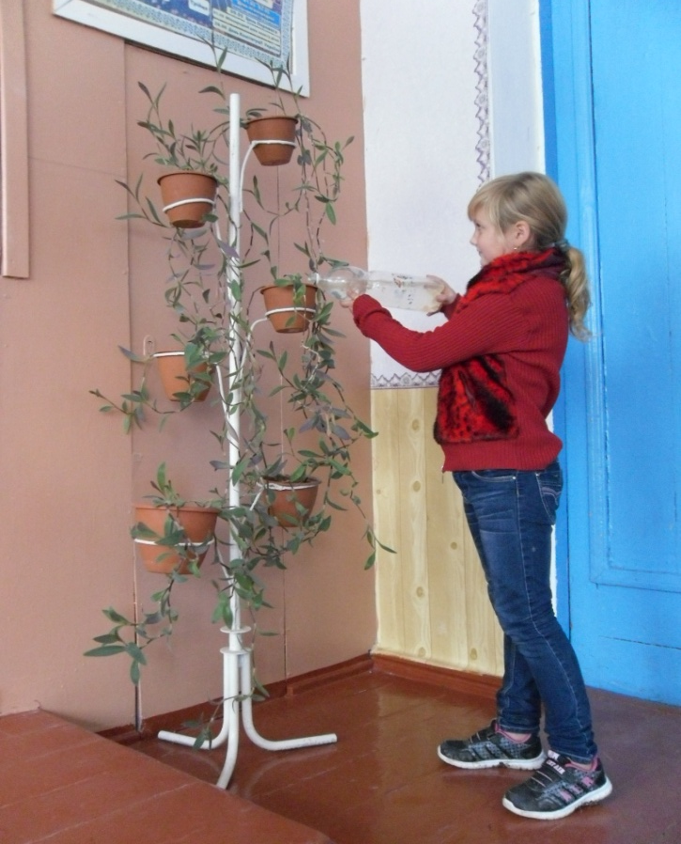
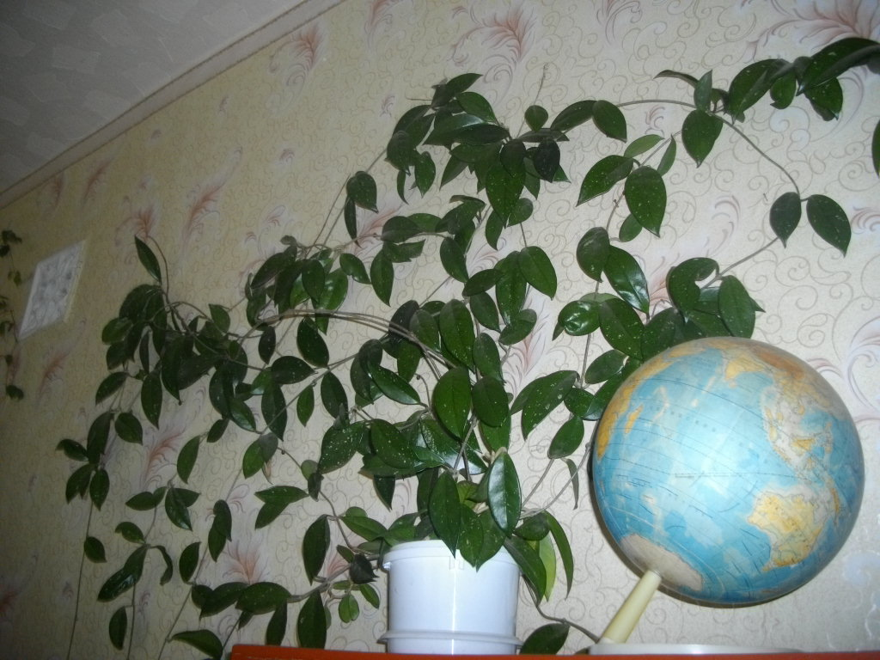

Slide 6
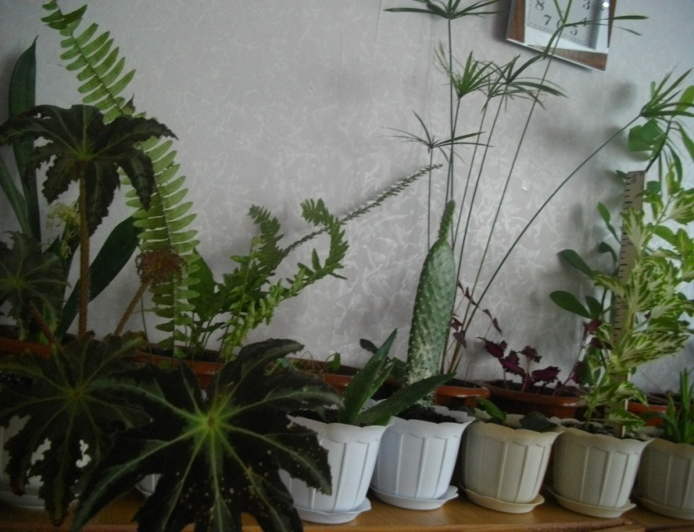
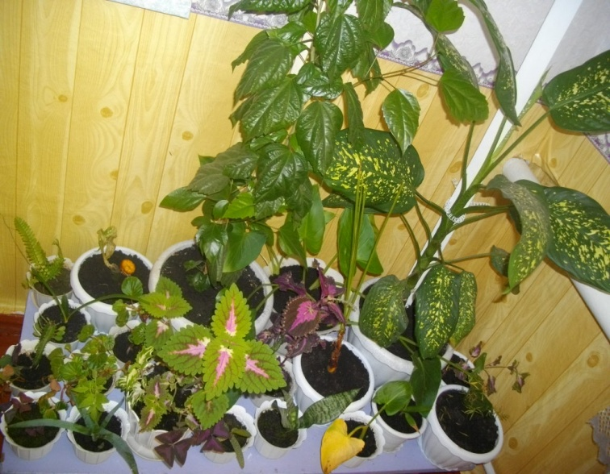
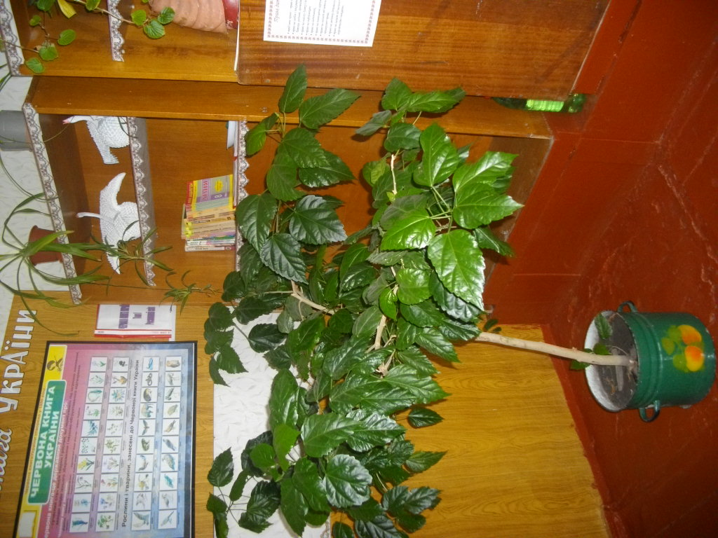
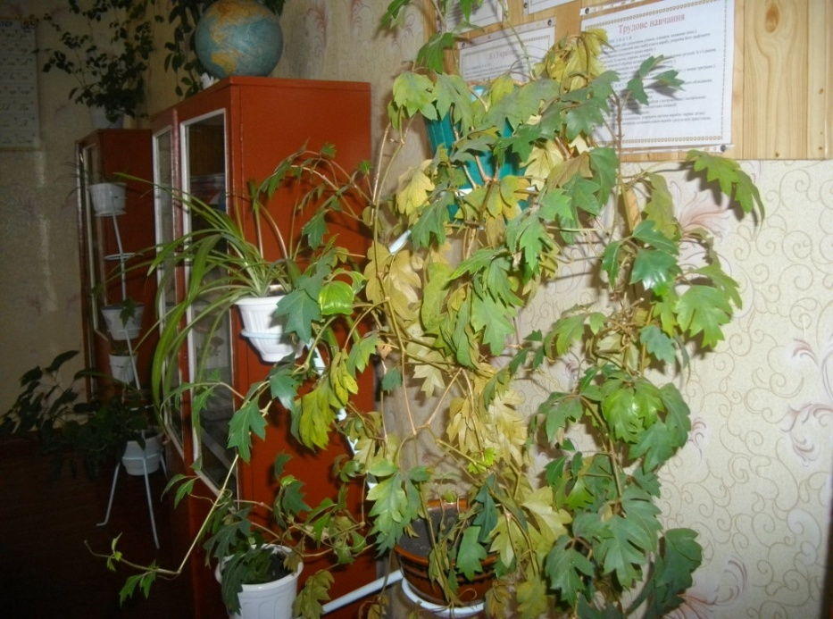
А так квітнуть наші кабінети та класи, за якими діти доглядають та милують чарівним розмаїттям квітів.

Slide 7
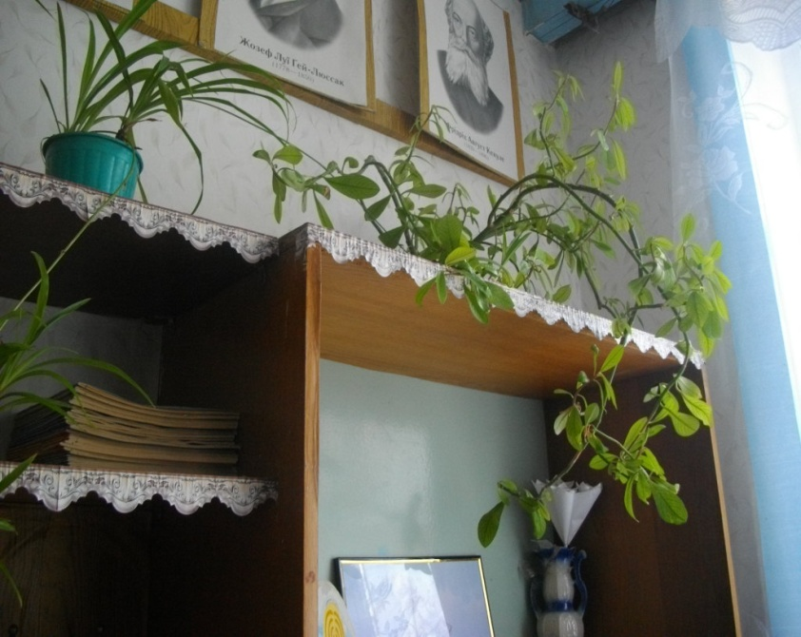
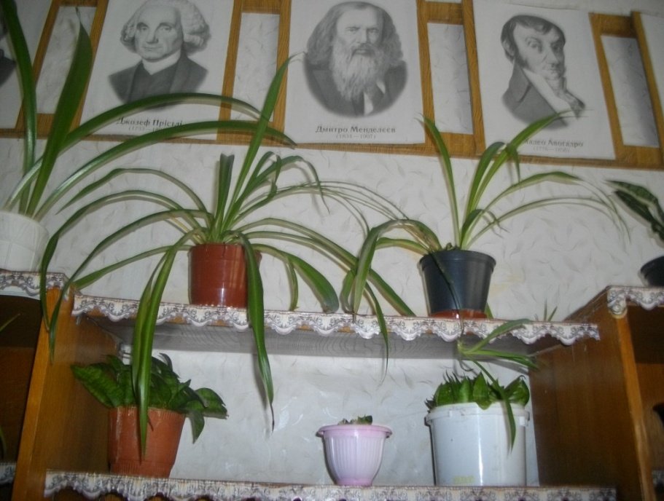
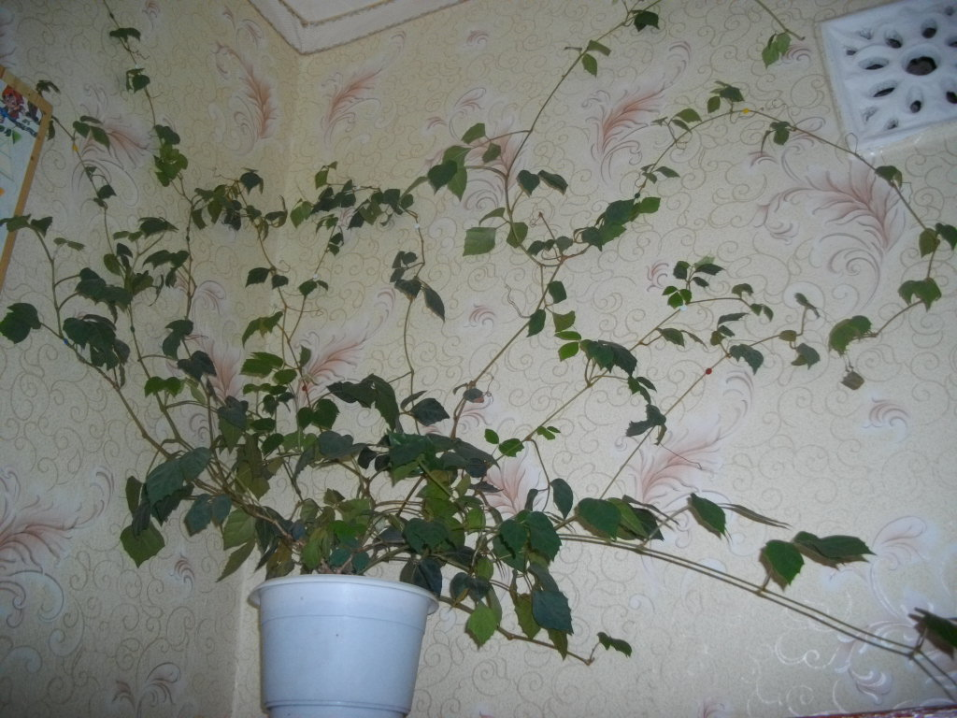
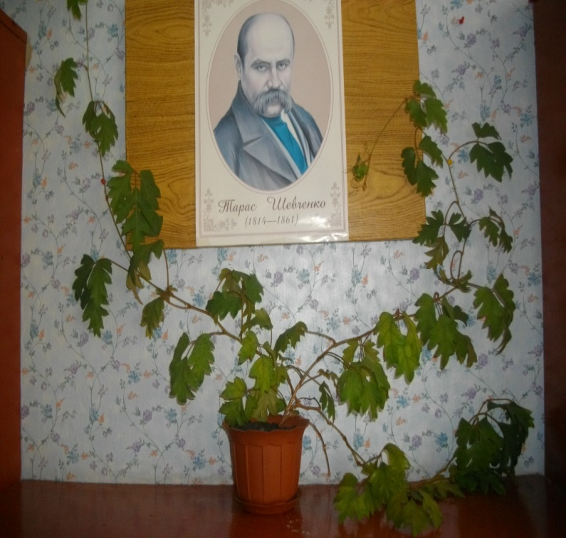

Slide 8
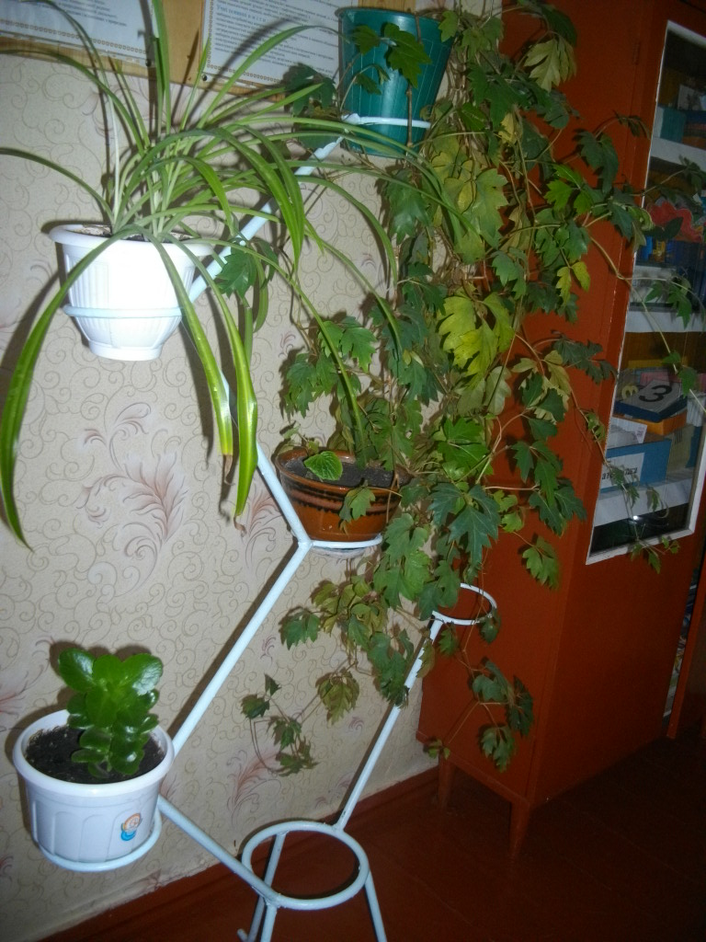
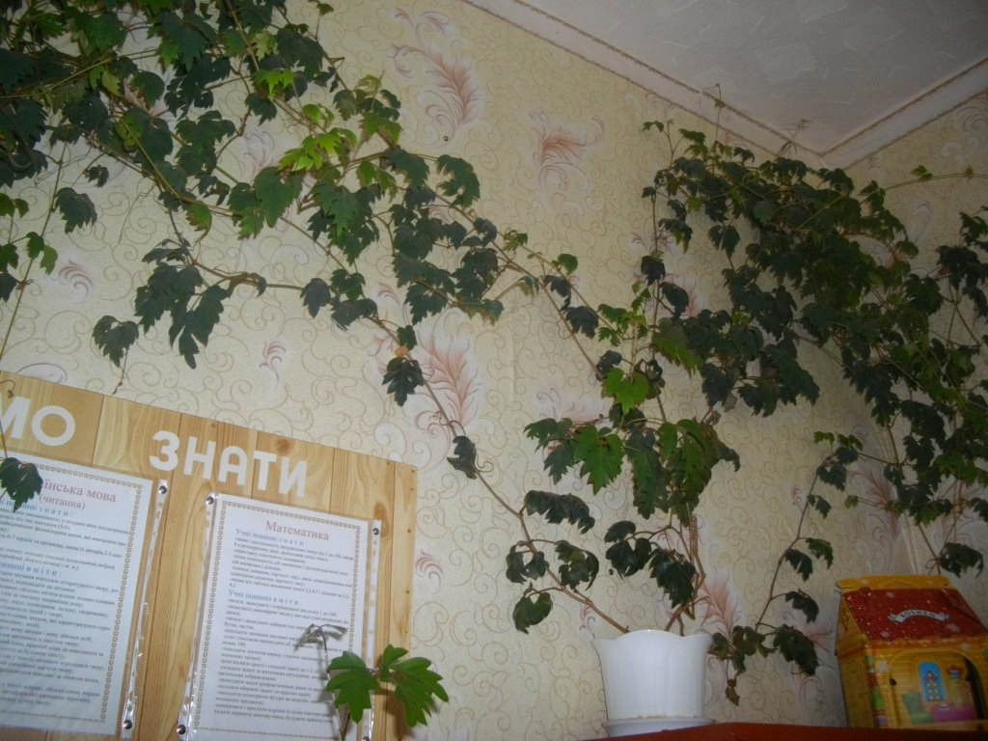
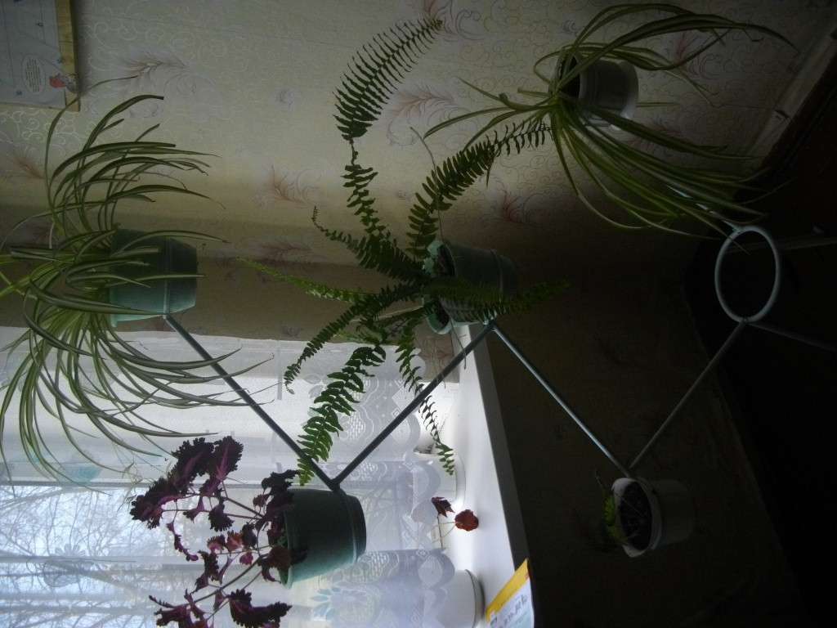
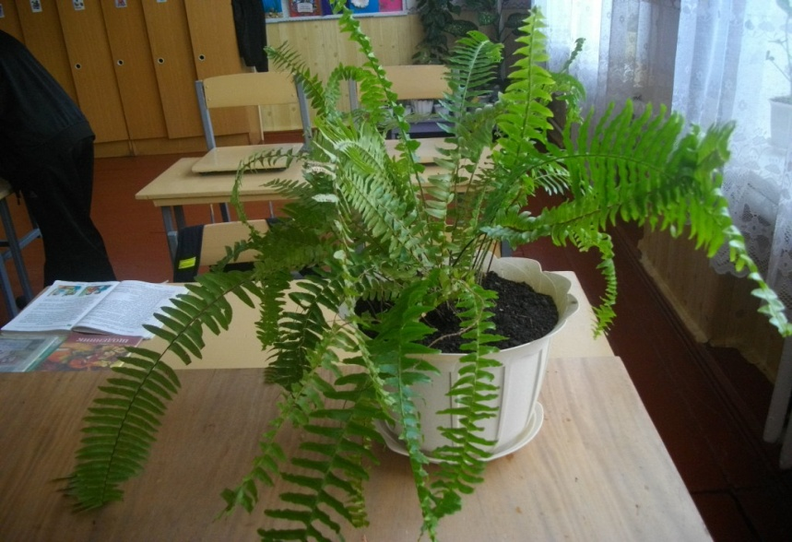
Озеленення школи радує око розмаїттям форм, поєднанням кольорів і відтінків, вміло підібраною композицією ароматів.

Slide 9
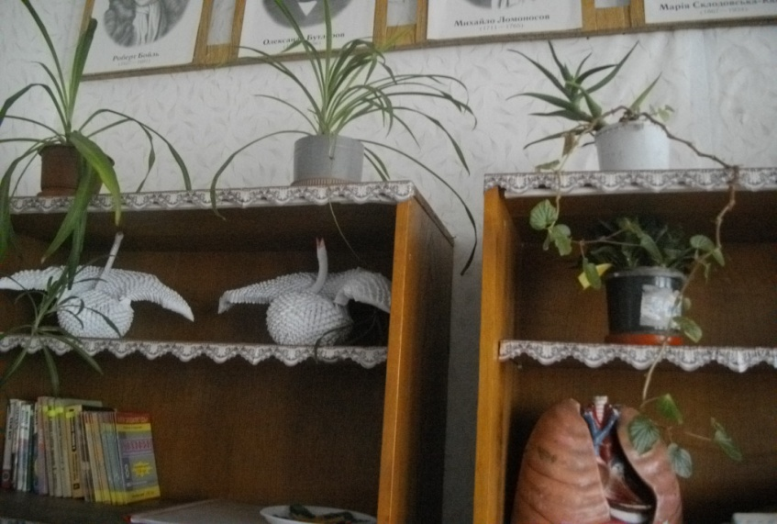
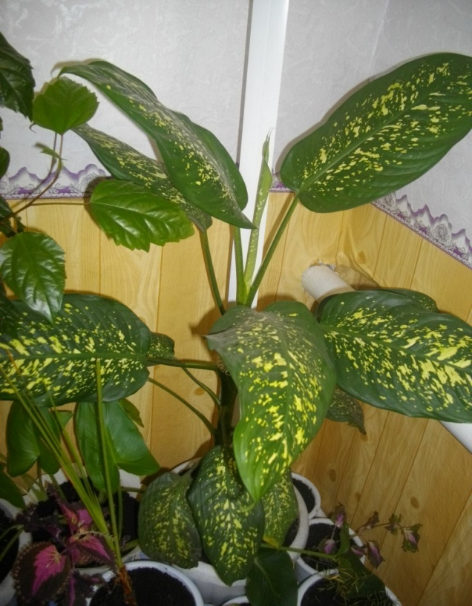
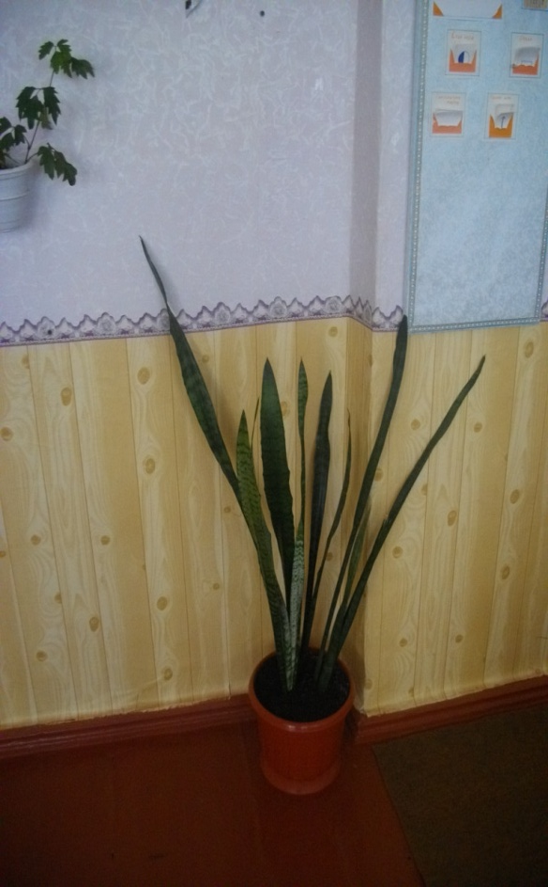
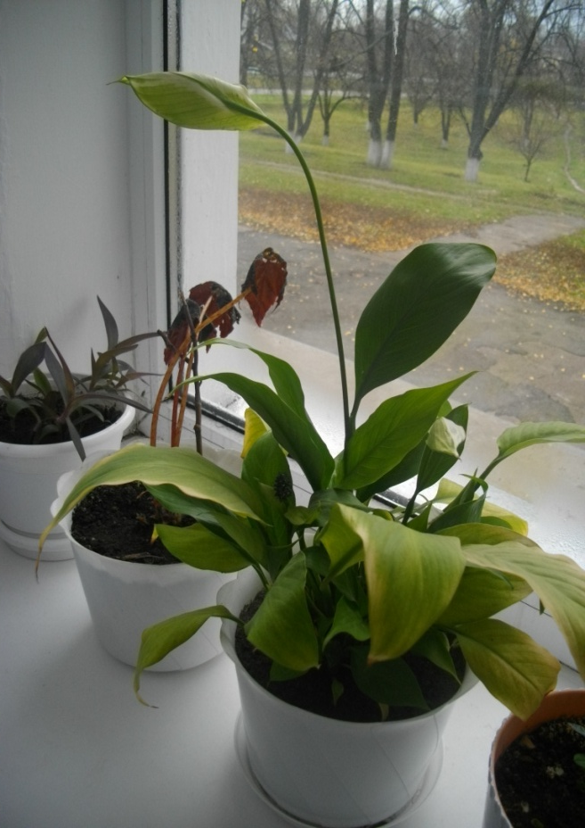
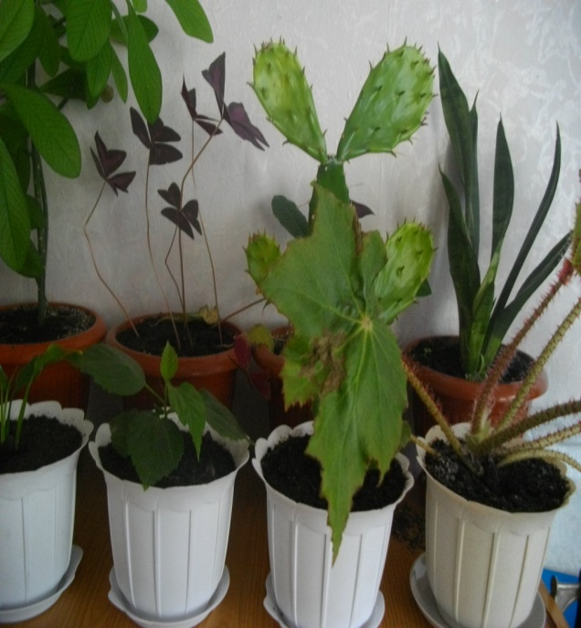
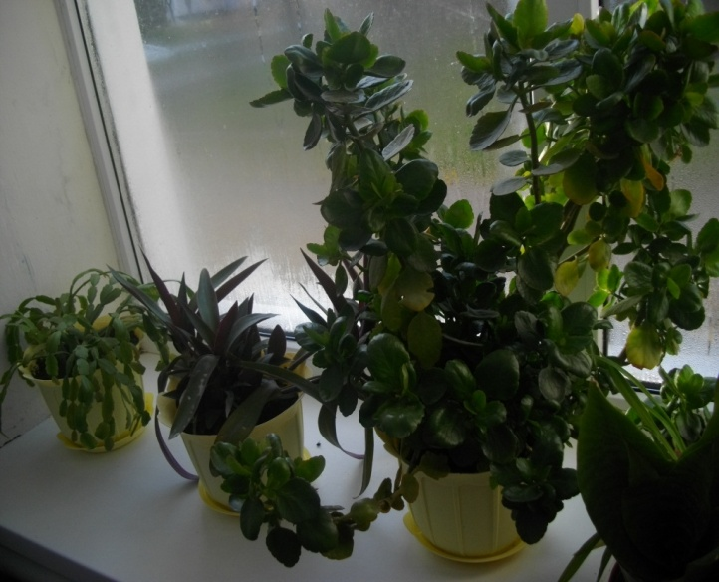
Серед квітучих шкільних рослин є такі: хлорофітум (Chlorophytum), філодендрон (Philodendron), дифенбахія (Dieffenbachia), нефролепіс (Nephrolepis), сансев'єрія (Sansevieria), кислиця, оксаліс (Oxalis), кордиліна (Cordylina)

Slide 10
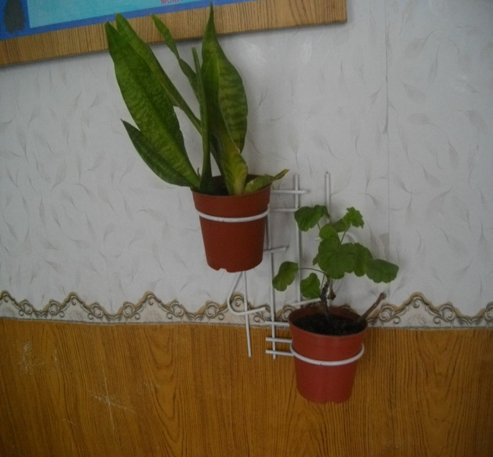
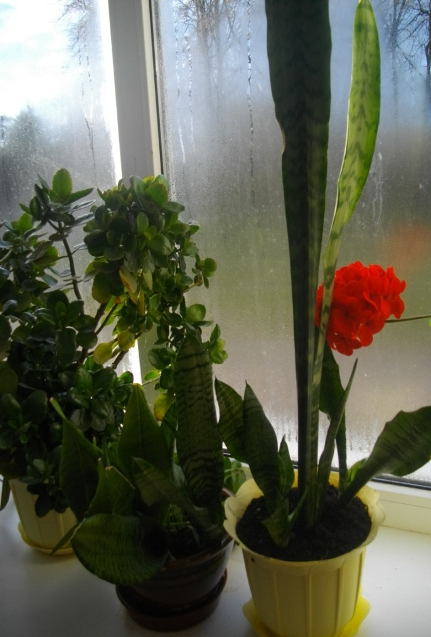
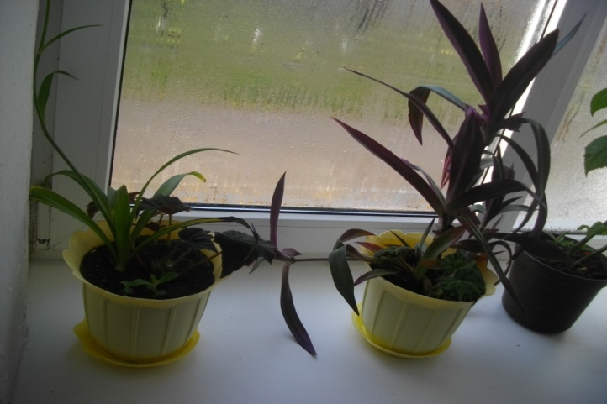
Примула(Primula), зигокактус (Schlumbergera), колеус (Coleus), зантедехія (Zantedeschia), бересклет (Euonymus), алое (Aloe), товстянка(Crasulla)

Slide 11
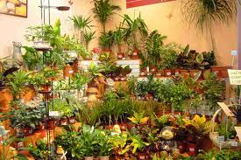
Дякую за увагу!

